Slide 1
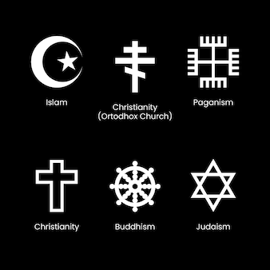







SINCRETISMO
RELIGIOSO

Slide 2


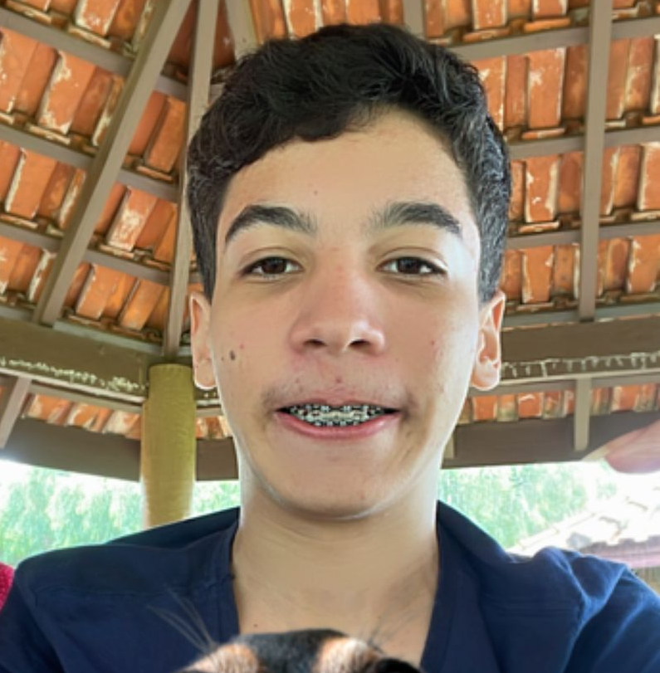


Participantes:

Slide 3

Elemento:

Slide 4

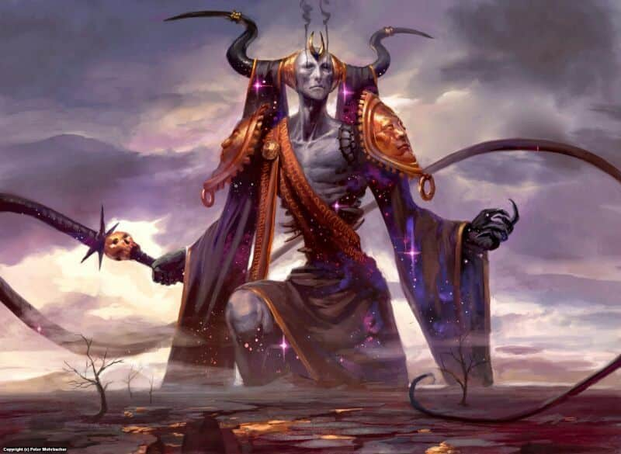
Grega
É
R
E
BO
O
B
E
R
É

Slide 5

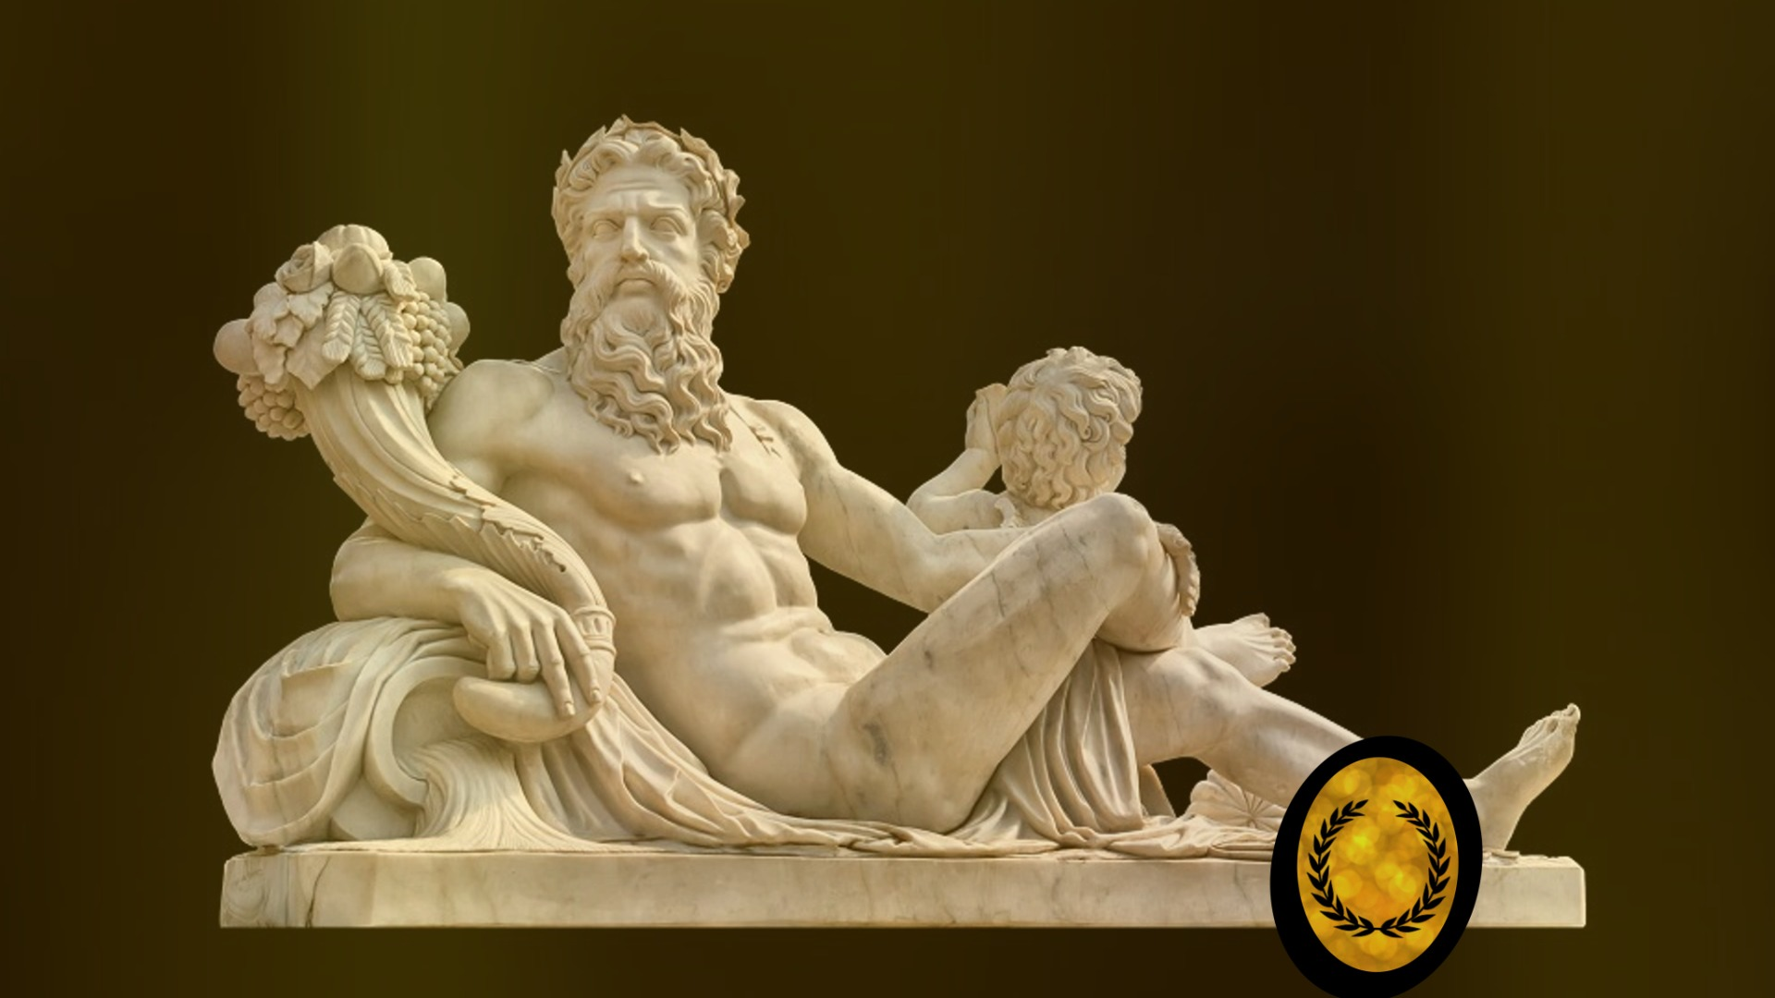
Romana
É
R
E
BO
O
B
E
R
É

Slide 6

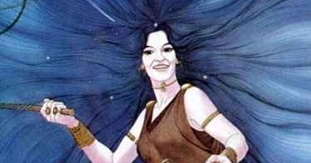
Nórdica
T
T
Ó
N
N
Ó
T
T

Slide 7

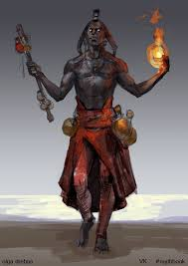
Africana
EXU
U
X
E
Notes:
Tá repreendido

Slide 8

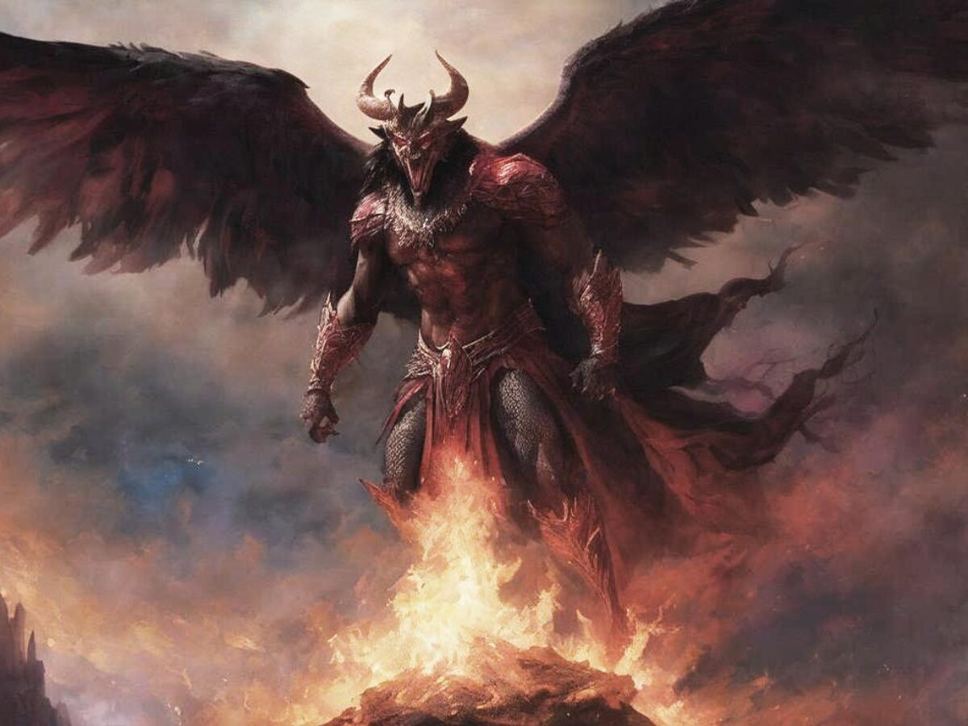
Católica
B
E
L
I
A
L
L
A
I
L
E
B

Slide 9
Pralaya
Götterdämmerung
Fim
Sof Hayamim
Ragnarök
Kali Yuga
owari
Eschaton
Nahasdzaan Nda'á
End
Ragnaroek
Al-Qiyamah
Fim do Quinto Sol
Maha Pralaya
Gotterdammerung
ant
Arrebatamento
Fim dos Dias
Fim dos Mundos
Armagedom
Ragnarökulur
Mahapralaya
Apocalipsee
Cataclismo
Qiyamah

